Slide 1


缴费系统
上海复翼软件开发有限公司

Slide 2
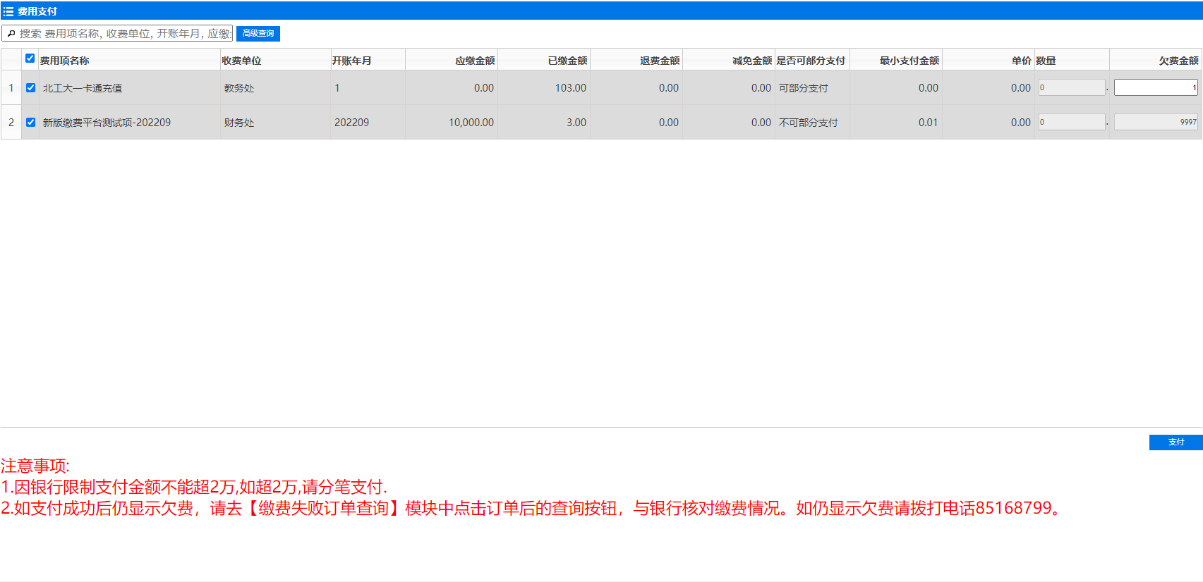
自助缴费
1.会默认勾选所有费用项,也可手动选择
2.存在可部分支付的费用项时,可手选择支付金额(有最小支付金额限制),点击支付按钮
Notes:
新生学籍信息导入的操作方法

Slide 3
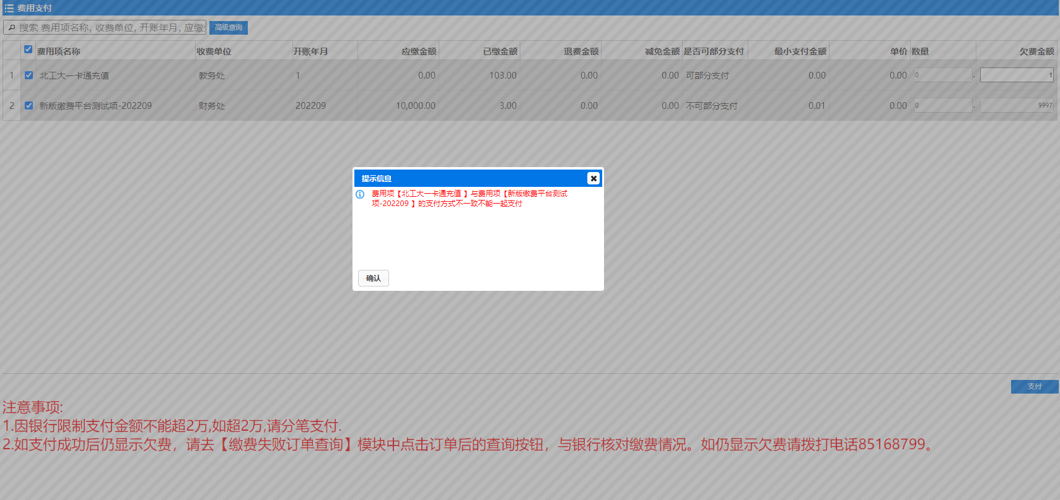
自助缴费
不同支付方式的收费用项不可一起支付
Notes:
新生学籍信息导入的操作方法

Slide 4
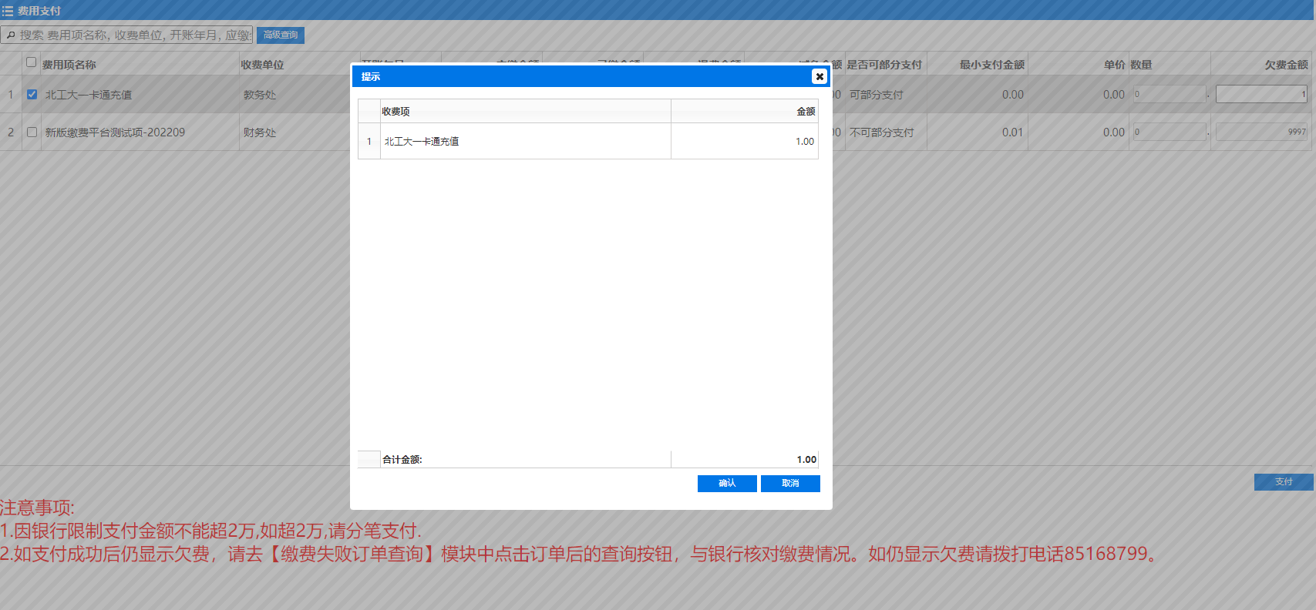
自助缴费
点击支付时,会弹出一个提示窗口,会显示选择的费用项,已经合计金额
Notes:
新生学籍信息导入的操作方法

Slide 5
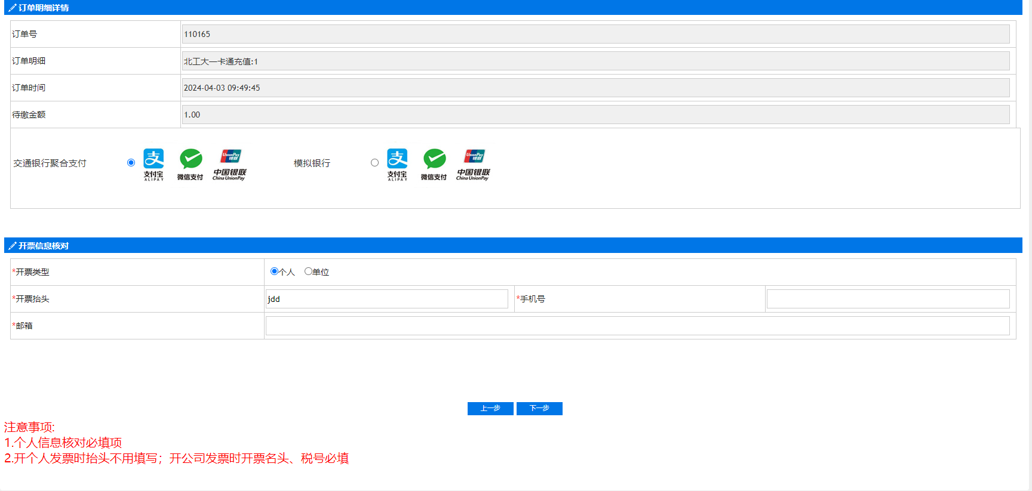
自助缴费
订单详情页面, 若收费项绑定多个支付方式,可进行选择,以及填写对应的开票信息
Notes:
新生学籍信息导入的操作方法

Slide 6
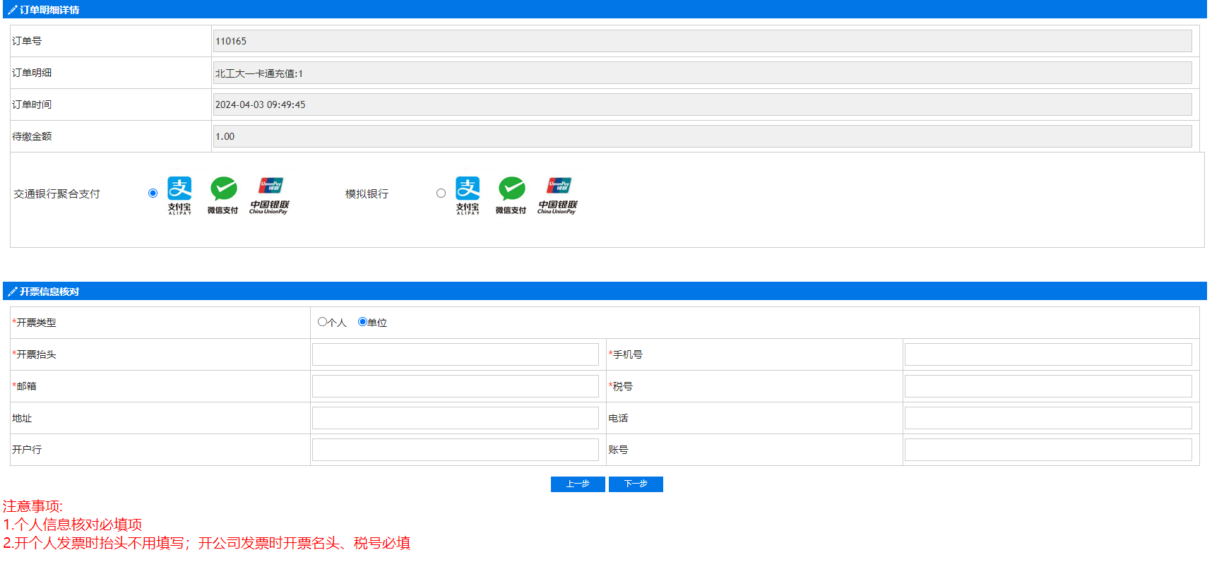
自助缴费
开票类型切换为单位时,需要填上对应的必填字段,确认无误后,点击下一步
Notes:
新生学籍信息导入的操作方法

Slide 7
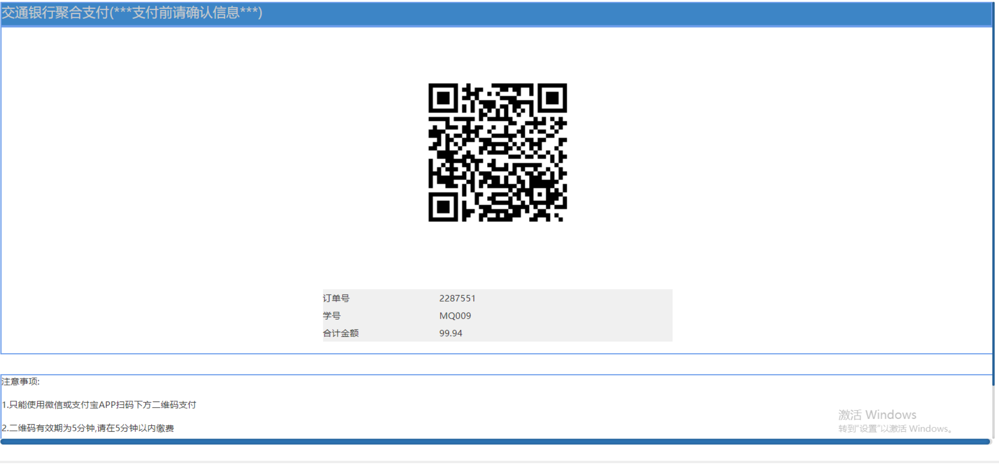
自助缴费
用对应的支付软件扫码支付
Notes:
新生学籍信息导入的操作方法

Slide 8

自助缴费
支付成功后,会显示支付成功页面
Notes:
新生学籍信息导入的操作方法

Slide 9
PART
详细内容
Display and application of research results

Slide 10
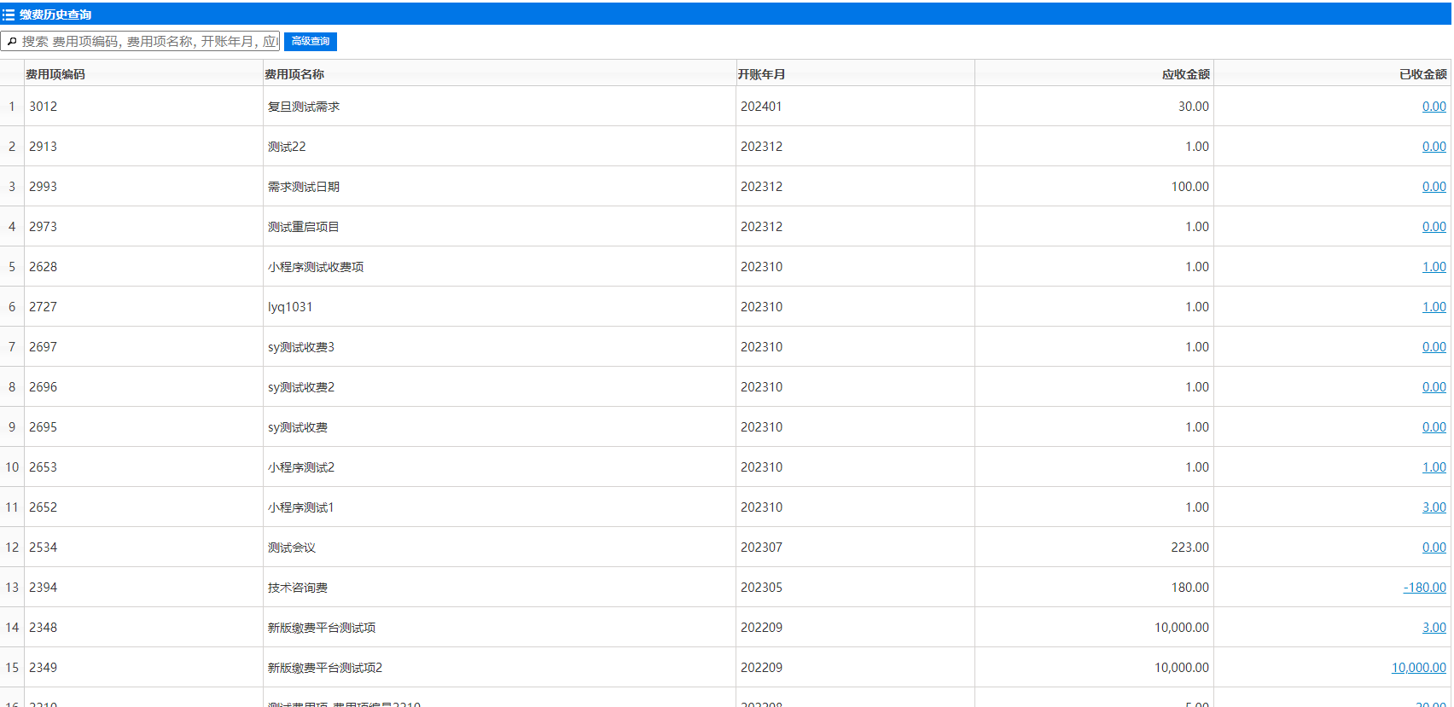
缴费历史查询
展示学生的缴费记录,点击已收金额,会展示详细
Notes:
如果发现导入的新生信息有误在系统中怎样修改

Slide 11
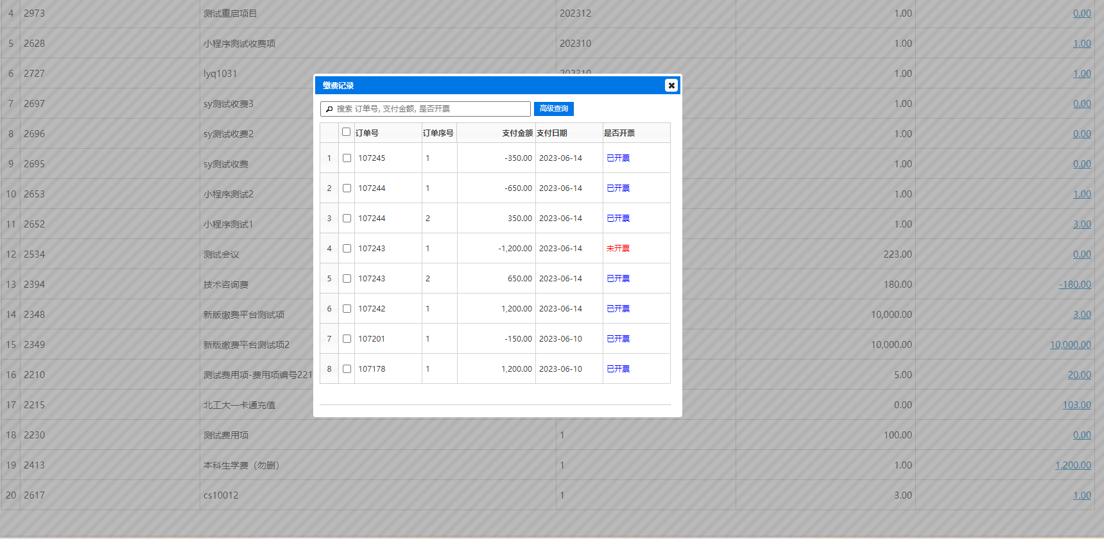
缴费历史查询
Notes:
如果发现导入的新生信息有误在系统中怎样修改

Slide 12
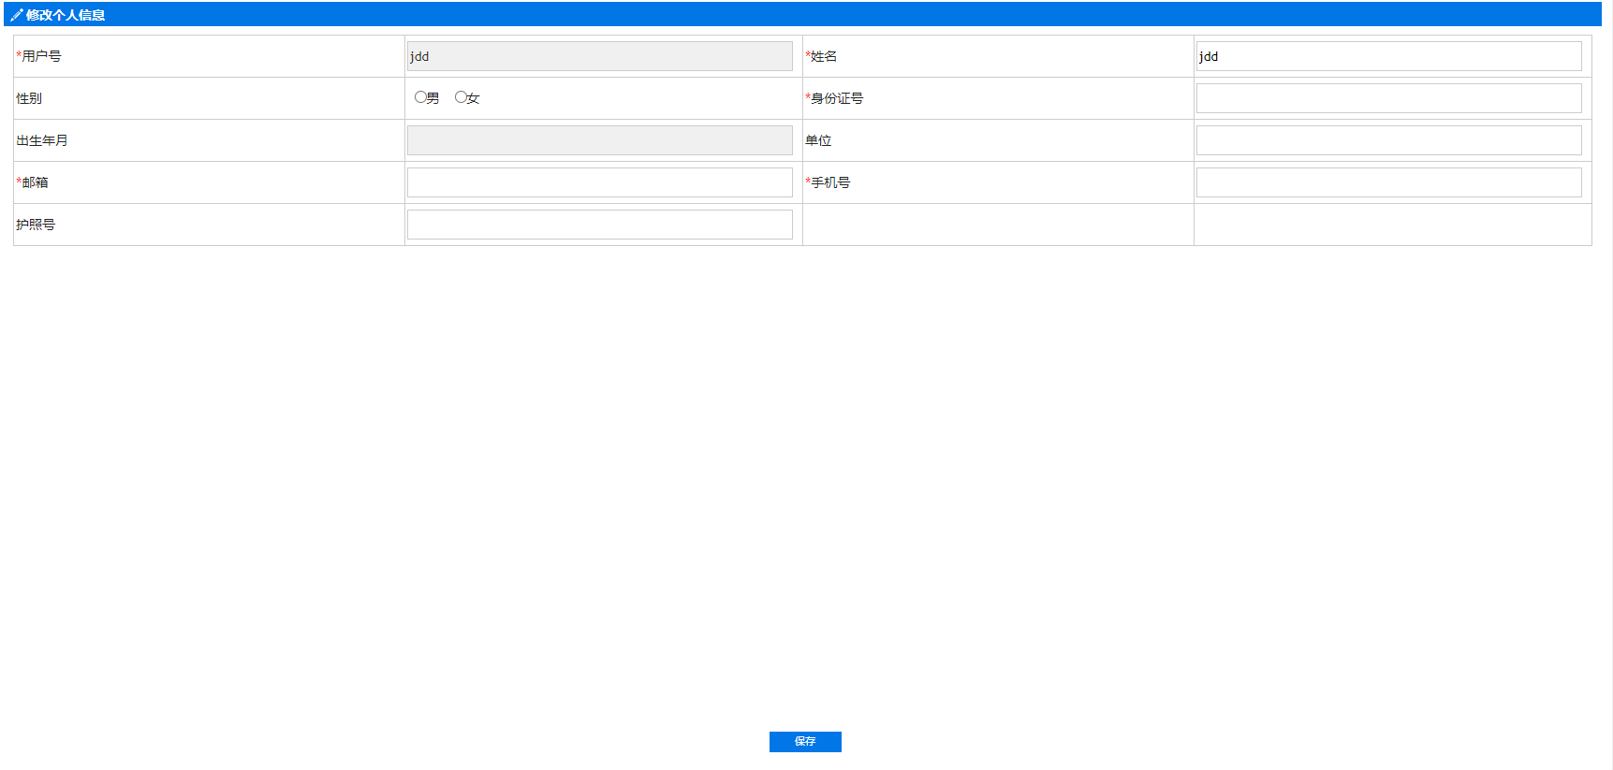
个人信息管理
可编辑用户个人信息
Notes:
怎样审核其他部门提交过的业务

Slide 13
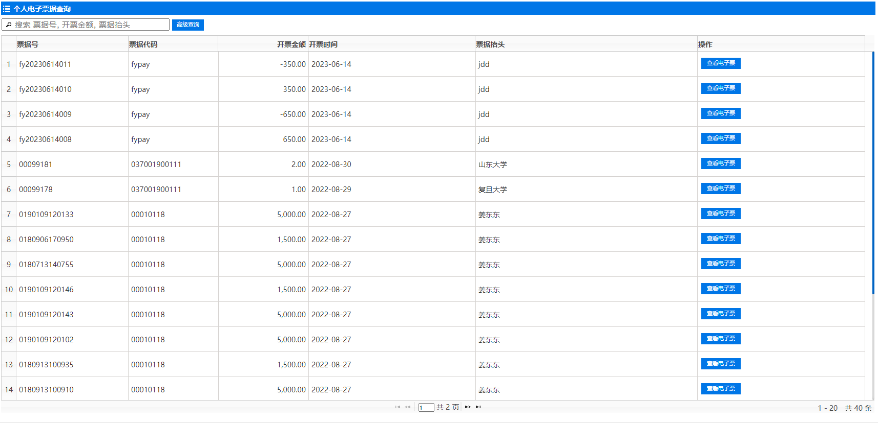
电子票据查看
点击【查看电子票】
Notes:
审核过的业务重新查看提交的批次信息

Slide 14
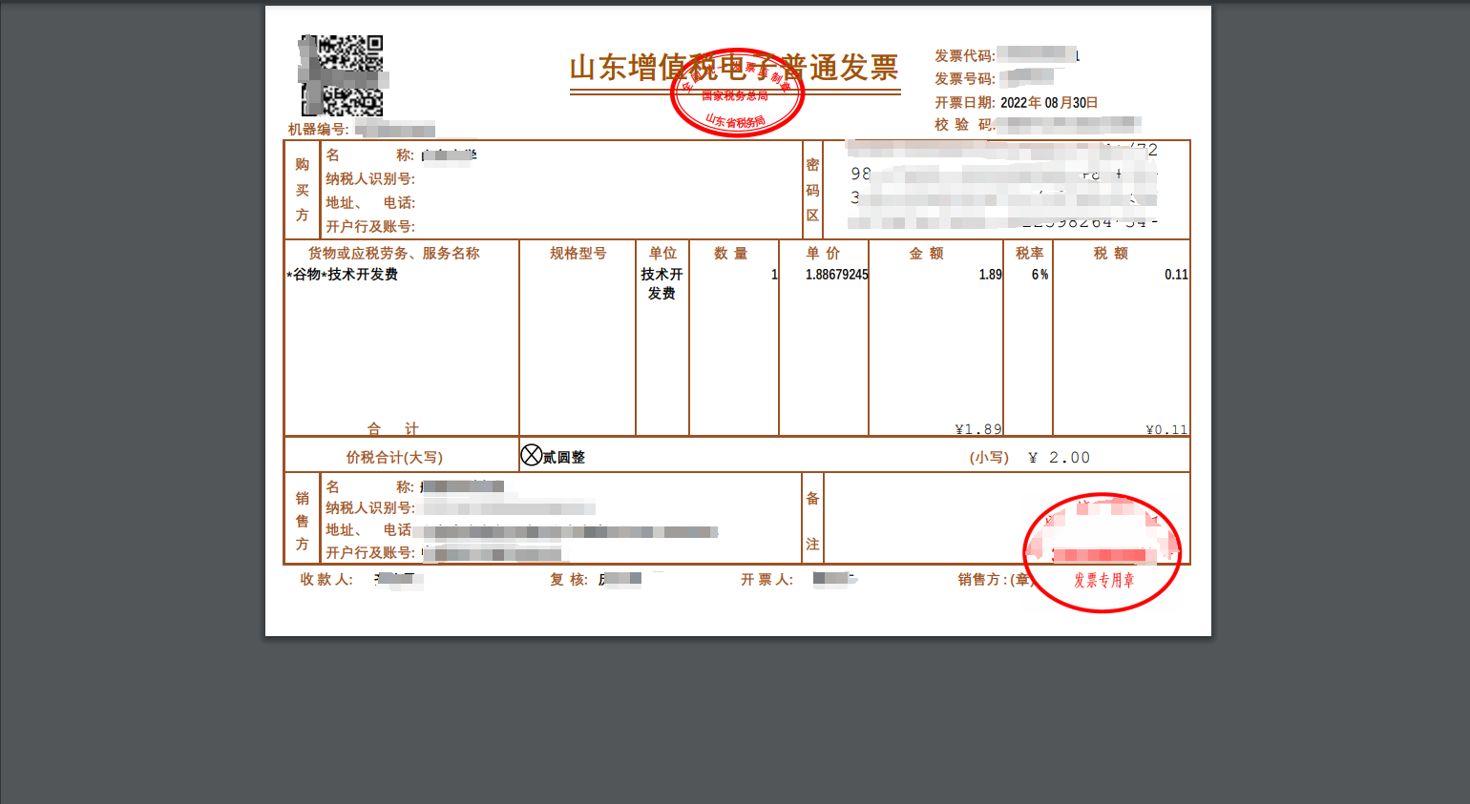
电子票据查看
；
Notes:
审核过的业务重新查看提交的批次信息

Slide 15
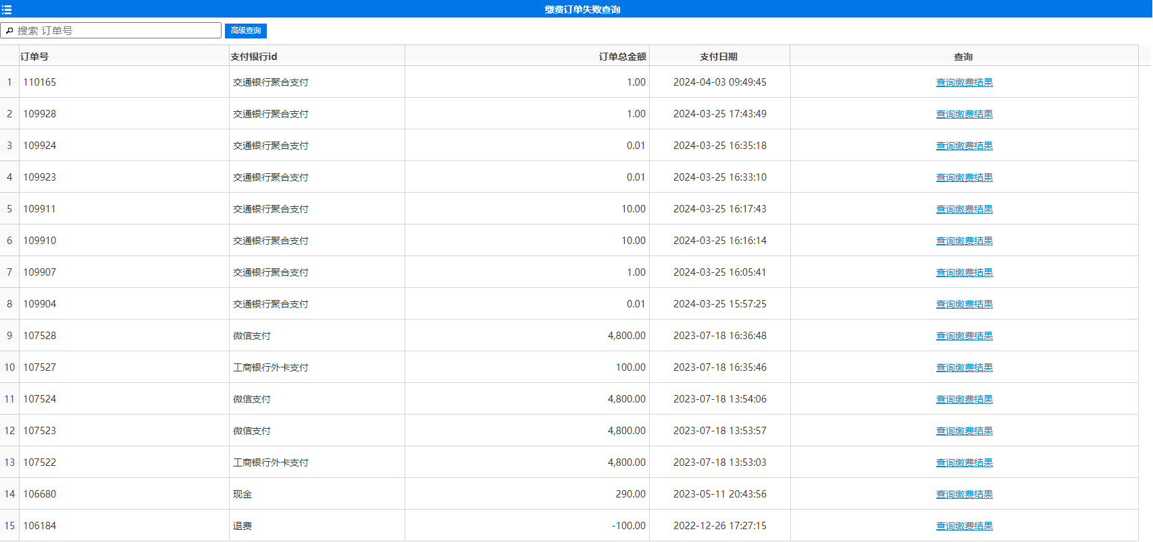
缴费订单失败查询
点击【查询缴费结果】,能调用银行的查询接口,来判断是否支付成功
Notes:
将导入的学生信息批次提交给财务处进行审核以及删除某个批次

